Slide 1
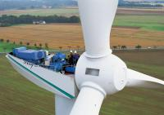
Использование нетрадиционных источников энергии для экономии ресурсов в бытовых условиях

Slide 2
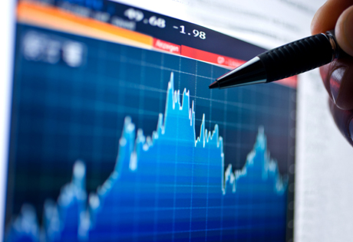
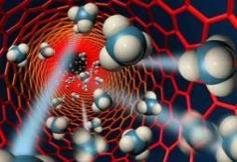
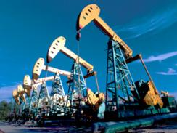
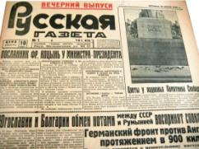
«К разряду газетных сенсаций
стали относить изобретения в
области энергетики…»
«Не сходят со
страниц газет…»
«Из – за нефти на
биржевых рынках
возникают войны…»

Slide 3
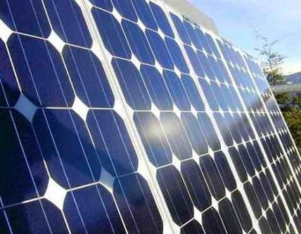
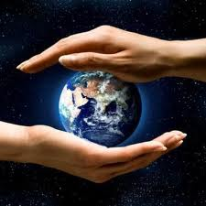
Актуальность
Эта тема заинтересовала меня тем, что она актуальна и имеет практическую направленность.

Slide 4
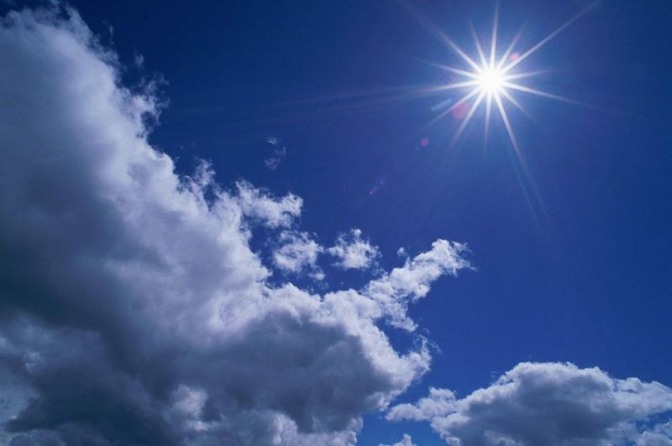
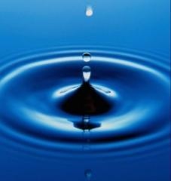
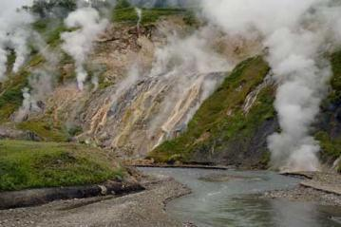
Гипотеза
Использование энергии солнечных лучей, воды, пара, термальных вод сэкономит затрату энергетических ресурсов в бытовых условиях.

Slide 5
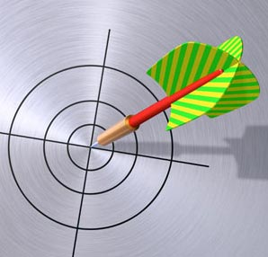
Цель
Исследовать практическое применение нетрадиционных источников энергии.

Slide 6
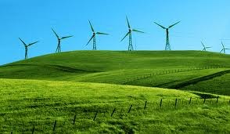

Задачи
Изучить научно – техническую литературу по проблеме «энергетического голода»;
Изучить возможности использования нетрадиционных источников энергии;
Проанализировать причину медленного развития наземной энергетики Солнца.
Изучение практического решения данной проблемы;
Разработать практическое использование энергии Солнца в бытовых условиях.

Slide 7
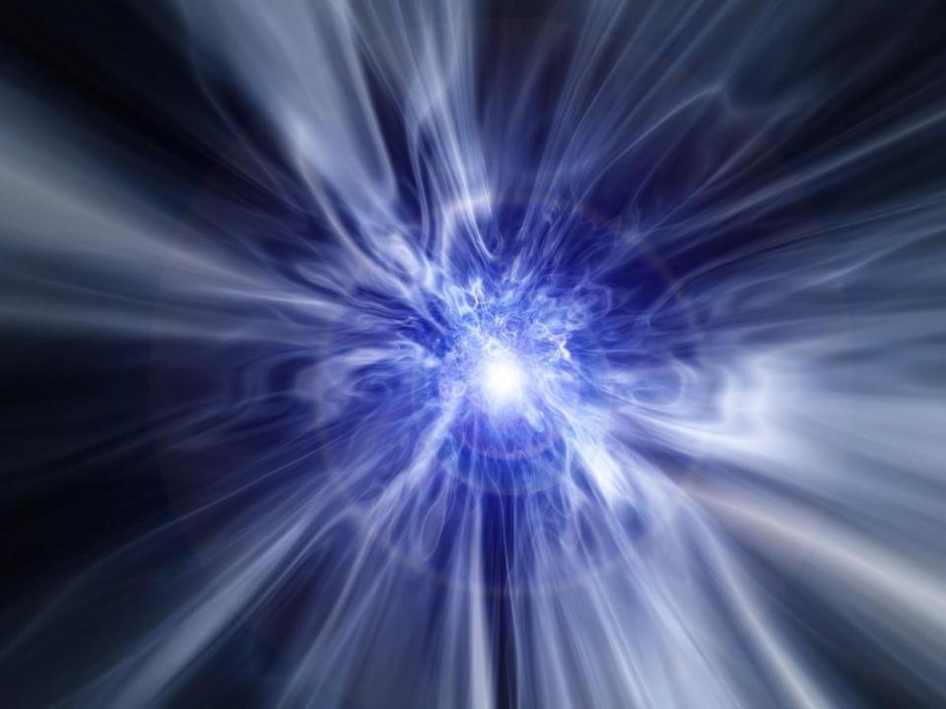
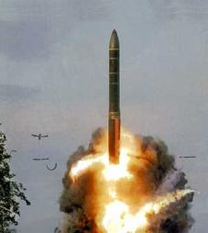
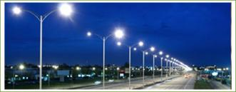
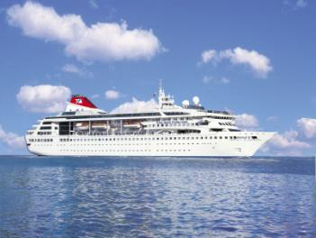
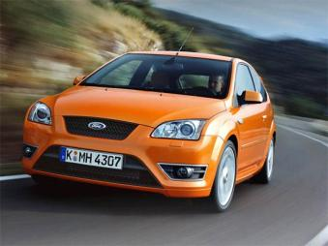
Что же такое энергия?

Slide 8
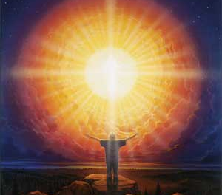
Энергия Солнца

Slide 9
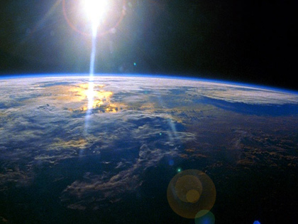
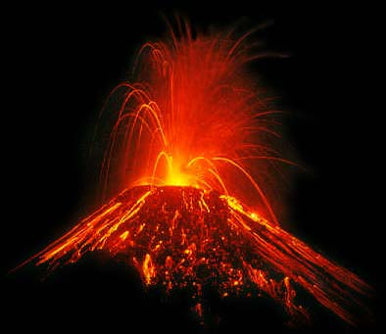
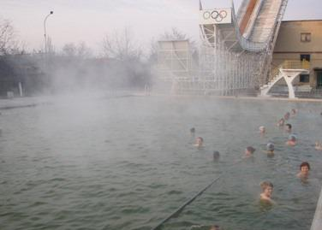
Энергия Земли
Извержение вулкана
Использование термальных вод

Slide 10
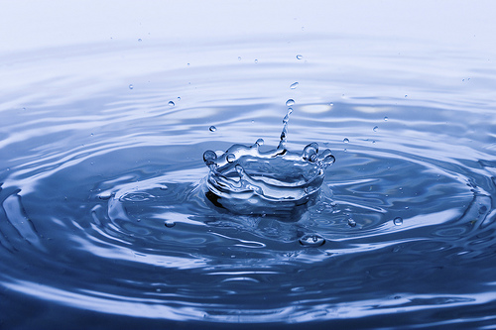
Практическая часть
Устройство №1
Цель работы: Нагреть воду в уличных условиях при помощи солнечных лучей.
Устройство:
Вода;
Стеклянная тара, в которой вода будет нагреваться;
Змеевик;
Стекло, через которое будут поступать солнечные лучи.
Принцип действия: Через один из кранов вода поступает в стеклянный резервуар, после чего вода под собственным давлением попадает в змеевик, где с помощью стекла нагревается и возвращается в резервуар уже нагретой.

Slide 11
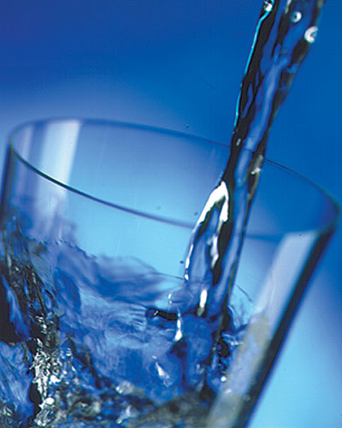
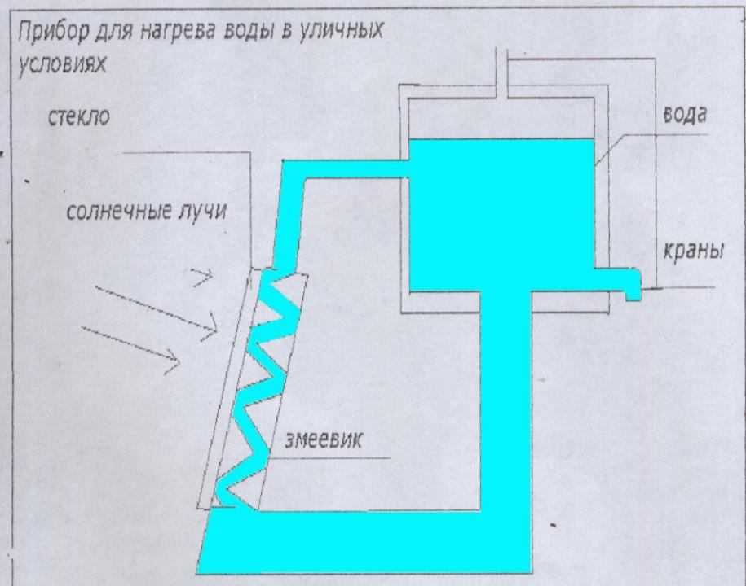

Slide 12
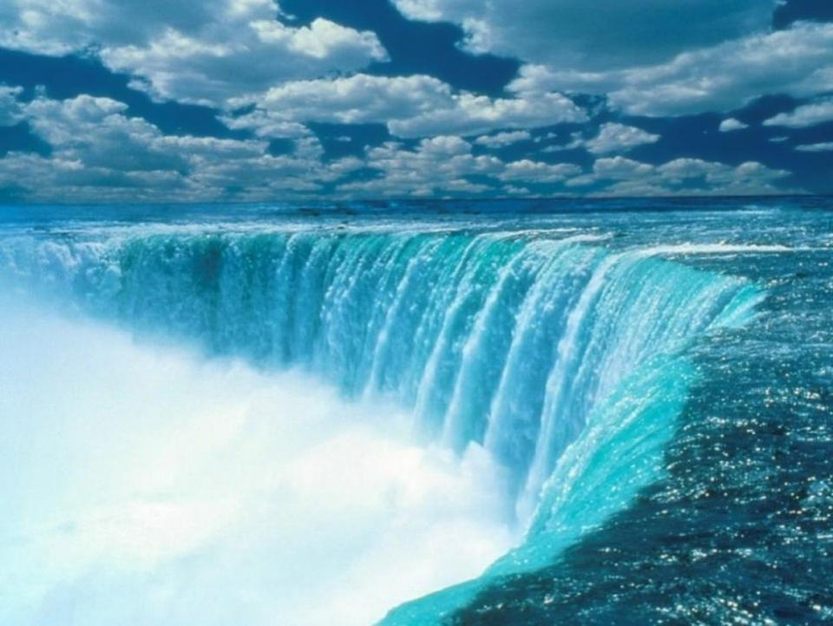
Исследование проводилось в течении 5 месяцев 2010г на даче г. Нижнего Тагила в результате получились следующие данные.
 | май | июнь | июль | август | сентябрь
Среднесуточная t₁°C воздуха | 15°C | 20°C | 28°C | 25°C | 20°C
Среднесуточная t₂°C нагревания воды | 28°C | 38°C | 45°C | 40°C | 38°C
Q₁, при нагревании воды солнечными лучами за 2 часа Q₁=mc(t₂-t₁) kДж | 1092 | 1512 | 2268 | 1260 | 1092
Стоимость (руб) | бесплатно | бесплатно | бесплатно | бесплатно | бесплатно
Q₂, при нагревании воды кипятильником Q₁=IUt kДж за 0,5 часа | 396 | 396 | 396 | 396 | 396
Стоимость (руб) | 114 | 114 | 114 | 114 | 114

Slide 13
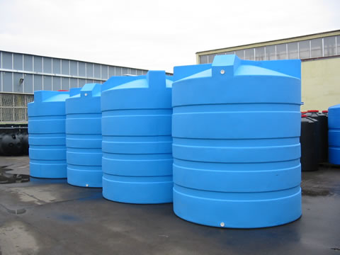
Вывод:
С помощью установки мы смогли нагреть воду более экономичным способом.

Slide 14
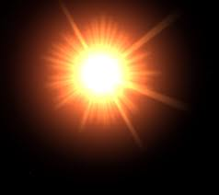
Устройство №2
Цель работы: Показать возможность увеличение темпа роста растения с помощью зеркал на примере боба .
^{Приборы:}
^{1. Растение}
_{2. Зеркала}
_{Принцип действия:}
_{Растение, у которого хотим} _{увеличить темпы ростра,} _{установим 2 или более зеркал}
так, что солнечные лучи, отражаясь от зеркал, попадали как раз в то место, где расположены корни растения. После чего из-за большого поступления солнечной энергии растение начинает увеличивать темпы роста.

Slide 15
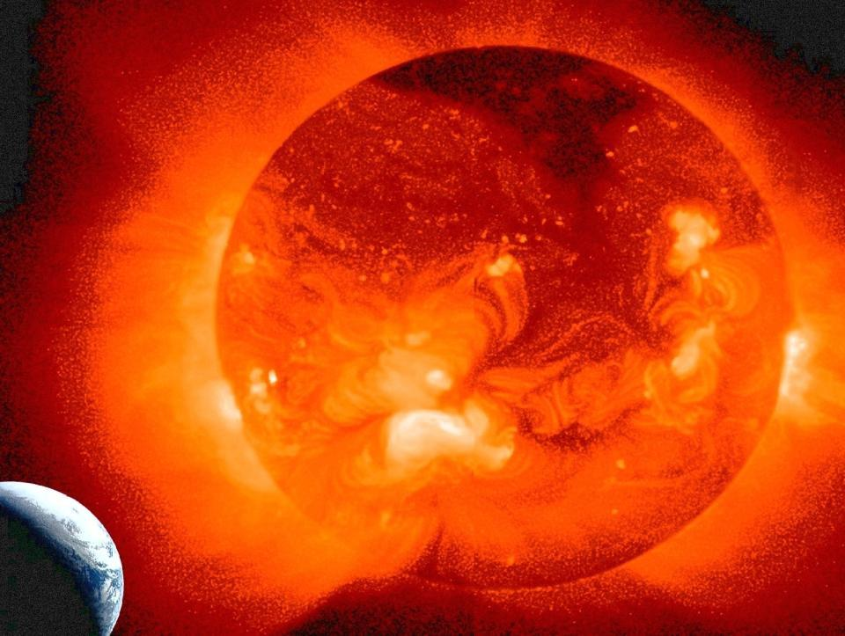
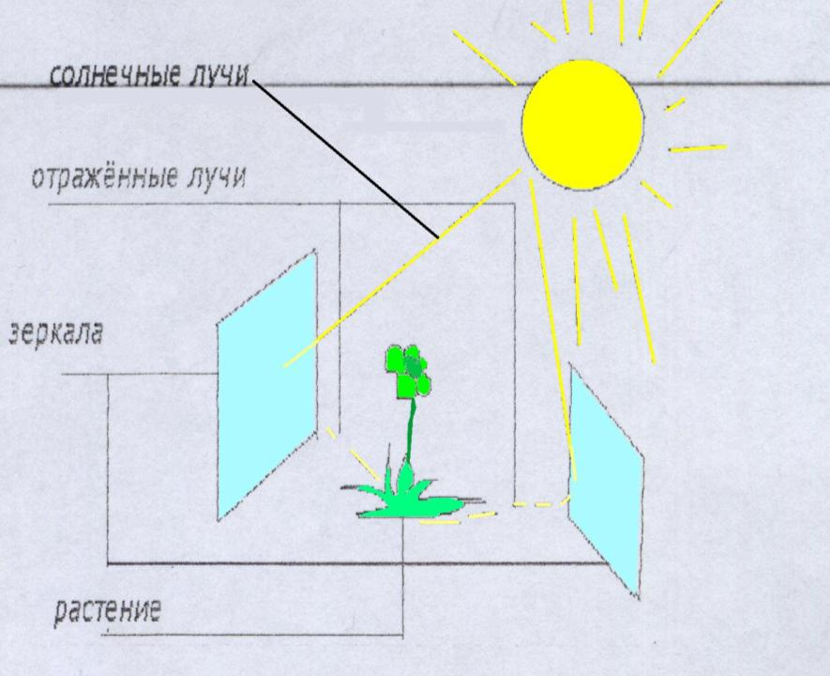

Slide 16
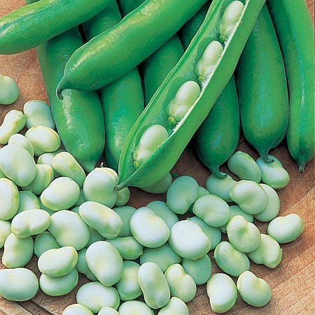
Исследование проводилось в течении 10 дней в мае 2010г. Возьмём 2 совершенно одинаковых боба и посадим их в землю в стеклянные банки, при условии, что первый будет расти при помощи установки, а второй – сам по себе
День | Боб, выращенный при помощи установки | Боб, выращенный сам по себе
15 мая | Нет изменений | Нет изменений
18 мая | Нет изменений | Нет изменений
21 мая | Проклюнулся росток | Нет изменений
24 мая | Прорастание ростка | Проклюнулся росток
27 мая | Появление первого листа | Прорастание ростка
30 мая | Появление второго листа | Нет изменений
2 июня | Увеличение корневой системы | Появление первого листа
5 июня | Увеличение листьев и роста на 1см | Появление второго листа
8 июня | Увеличение ростка ещё на 1,5см | Увеличение корневой системы
11 июня | Общая длинна 4см | Общая длинна 2см

Slide 17
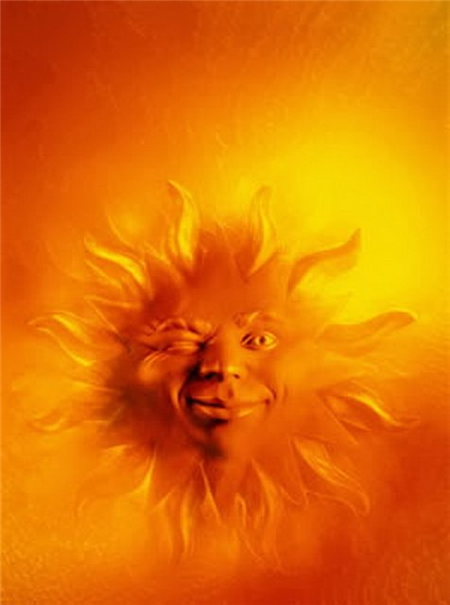
Вывод:
Увеличение темпа роста боба с помощью установки в 2 раза.

Slide 18
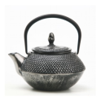
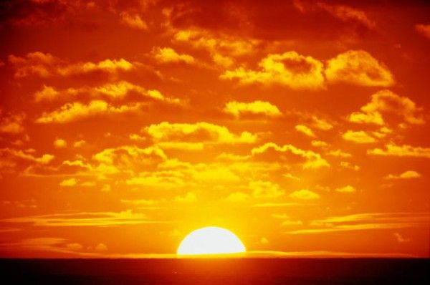

Устройство №3
Цель работы: Нагреть чайник в условиях похода без использования дров в тёплый день.
Приборы:
Чайник, объёмом 2л;
Три палки;
Два прута из Al.
Зонтик;
Маленькие зеркала.
^{Принцип действия:}
Па две (одинаковых размером) палки _{устанавливают третью} _{перпендикулярно двум} другим. На неё с помощью прутов закрепляют чайник и зонт, внутри которого зеркала располагаются таким
образом, что при попадании солнечных лучей на зеркала, отражённые лучи не нагревали прутья и палки, а попадали прямо в центр 2-х литрового чайника. После определённого времени чайник закипит.

Slide 19
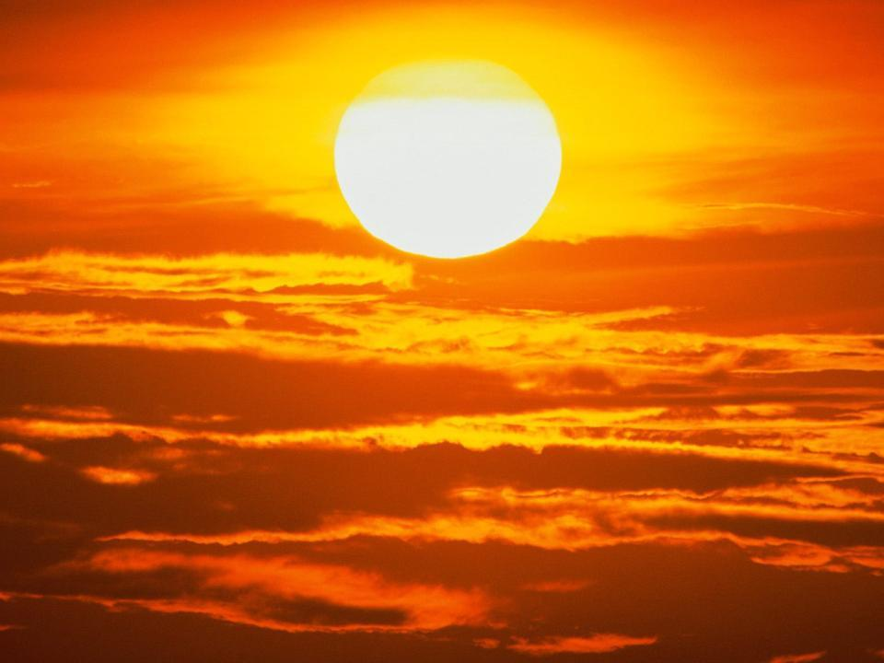
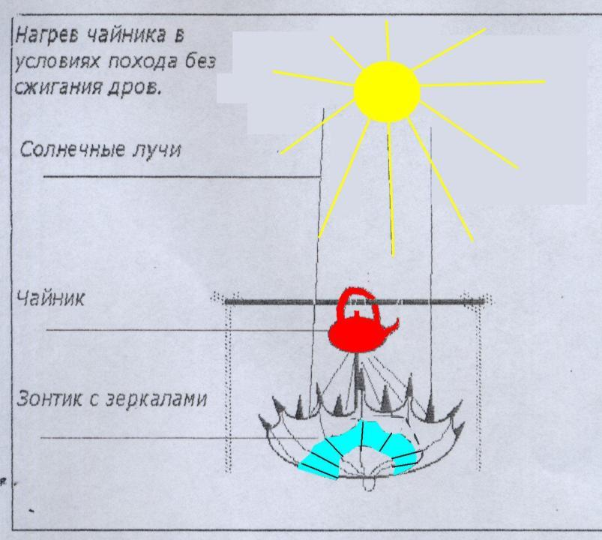

Slide 20
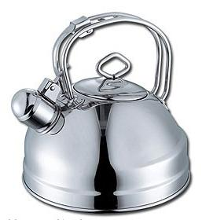
Исследование проводилось во время похода, который длился 5 дней. Чайник нагревался при помощи установки №3.
Параметры | Нагревание чайника в домашних условиях на электроплитке до 100°C Q₁=IUt kДж | Нагревание чайника с помощью установки до 100°C Q₁=mc(t₂-t₁) kДж
Время закипания чайника, tс | 540 | 325
Q, потраченная на нагревание (kДж) | 118,8 | 672
Стоимость электроэнергии за 1 день (руб.) | 34,32 | Бесплатно
Стоимость электроэнергии за 5 дней | 171,6 | Бесплатно

Slide 21

Вывод:
С помощью установки мы смогли нагреть воду в чайнике более экономичным способом.

Slide 22
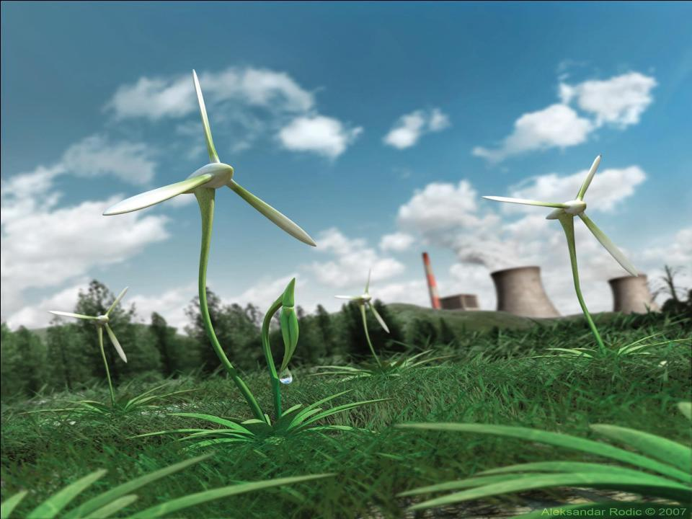
Заключение
В погоне за избытком энергии человек все глубже погружался в стихийный мир природных явлений и до какой-то поры не очень задумывался о последствиях своих дел и поступков. Яркий пример тому - быстрый старт электрохимической энергетики, которую позднее, видимо, дополни! энергетика солнечная. Энергетика очень быстро аккумулирует, ассимилирует, вбирает в себя все самые новейшие идей. изобретения, достижения науки. Это и понятно: энергетика связана буквально со всем, и все тянется к энергетике, зависит от нее.
Поэтому энергохимия, водородная энергетика, космические электростанции, энергия, запечатанная в антивеществе, кварках, "черных дырах", вакууме, - это всего лишь наиболее яркие вехи, штрихи, отдельные черточки того сценария, который пишется на наших глазах и который можно назвать Завтрашним Днем Энергетики.
Лабиринты энергетики. Таинственные переходы, узкие, извилистые тропки. Полные загадок, препятствий, неожиданных озарений, воплей печали и поражений, кликов радости и побед.
Тернист, непрост, непрям энергетический путь человечества. Но мы верим, что мы на пути к Эре Энергетического Изобилия и что все препоны, преграды и трудности будут преодолены.
Рассказ об энергии может быть бесконечен, неисчислимы альтернативные формы ее использования при условии, что мы должны разработать для этого эффективные и экономичны методы.
Не так важно, каково ваше мнение о нуждах энергетики, об источниках энергии, ее качестве, и себестоимости. Нам. по - видимому, следует лишь согласиться с тем, что сказал ученый мудрец, имя которого осталось неизвестным: "Нет простых решений, есть только разумный выбор".
В результате мы доказали, что использование солнечной энергии сэкономит затрату энергетических ресурсов в бытовых условиях.

Slide 23

Используемая литература
В. Володин, П. Хазановский «Энергия, век XXI», М. «Наука», 2006г;
А. Голдин «Океаны энергии», М. «Просвещение» 2006г;
«Наука и человечество» – международный ежегодник;
Современные источники информации: «Новости», газеты;
И. И. Эльшанский «Законы природы служат людям», М. «Наука», 2006г;
Л. С. Юдасин «Энергетика: проблемы и надежды», М. «Просвещение», 2006г.
КОНЕЦ

